Slide 1

L’uso dei modelli di danno a supporto dell’analisi costi-benefici delle strutture arginali a Lodi
Daniela Molinari, Milano, 11 Giugno 2019

Slide 2
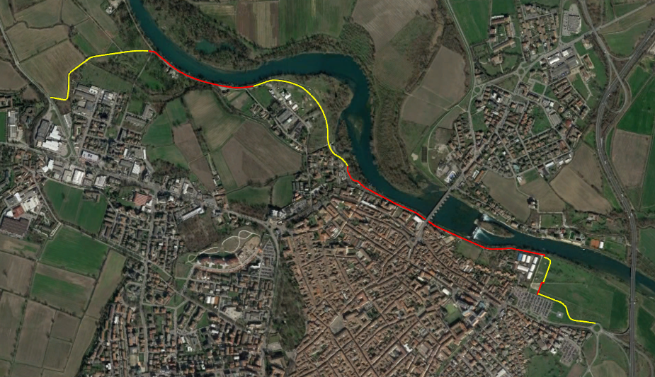
Obiettivo
Valutare l’utilità degli strumenti sviluppati a supporto dell’analisi Costi-Benefici delle azioni di mitigazione del danno
Caso studio:
analisi costi-benefici delle azioni di mitigazione strutturali realizzate nella città di Lodi dopo l’alluvione del 2002
Lavori eseguiti in destra idrografica
3,5 km di argine costituiti da:
- Terra (giallo)
Muri in cemento armato (rosso)
- Panconature metalliche

Slide 3
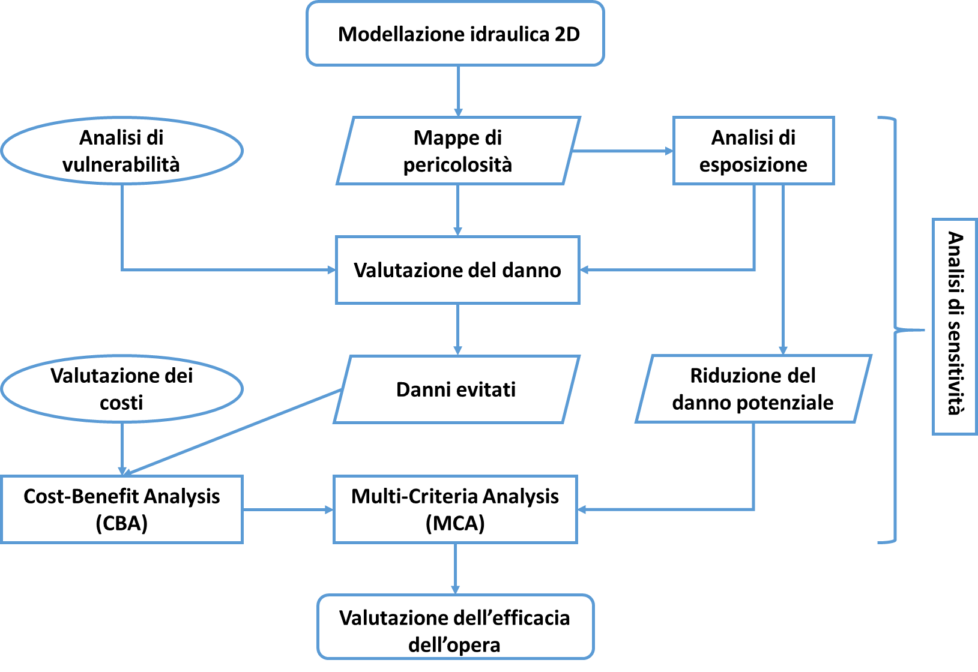
Workflow

Slide 4
Workflow

Slide 5
Workflow

Slide 6
Workflow

Slide 7


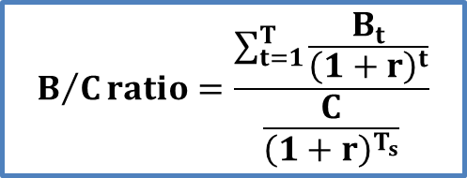
CBA - metodologia
$$B/Cratio=\frac{\sum_{t=1}^{T}{\frac{B_{t}}{{\left(1+r\right)}^{t}}}}{\frac{C}{{\left(1+r\right)}^{T_{s}}}}$$
Benefici (danno evitato/anno) (B)
Costo all’anno (C)
Costo opera
Vita utile dell’opera (100 anni)
$$+$$
Costo annuale manutenzione ordinaria
$$+$$
Costo annuale corsi di formazione addetti al montaggio delle panconature

Slide 8
CBA - metodologia
Settori | Unità di misura | % di riduzione del danno in presenza degli argini
 |  | T = 50 | T = 100 | T = 120 | T = 200 | T = 500
Residenziale | Danno in € | 51,0 % | 50,3 % | 52,6 % | 52,2 % | 51,8 %
agricoltura | Danno in € | 11,7 % | 12,0 % | 11,1 % | 10,8 % | 8,1 %
CBA

Slide 9
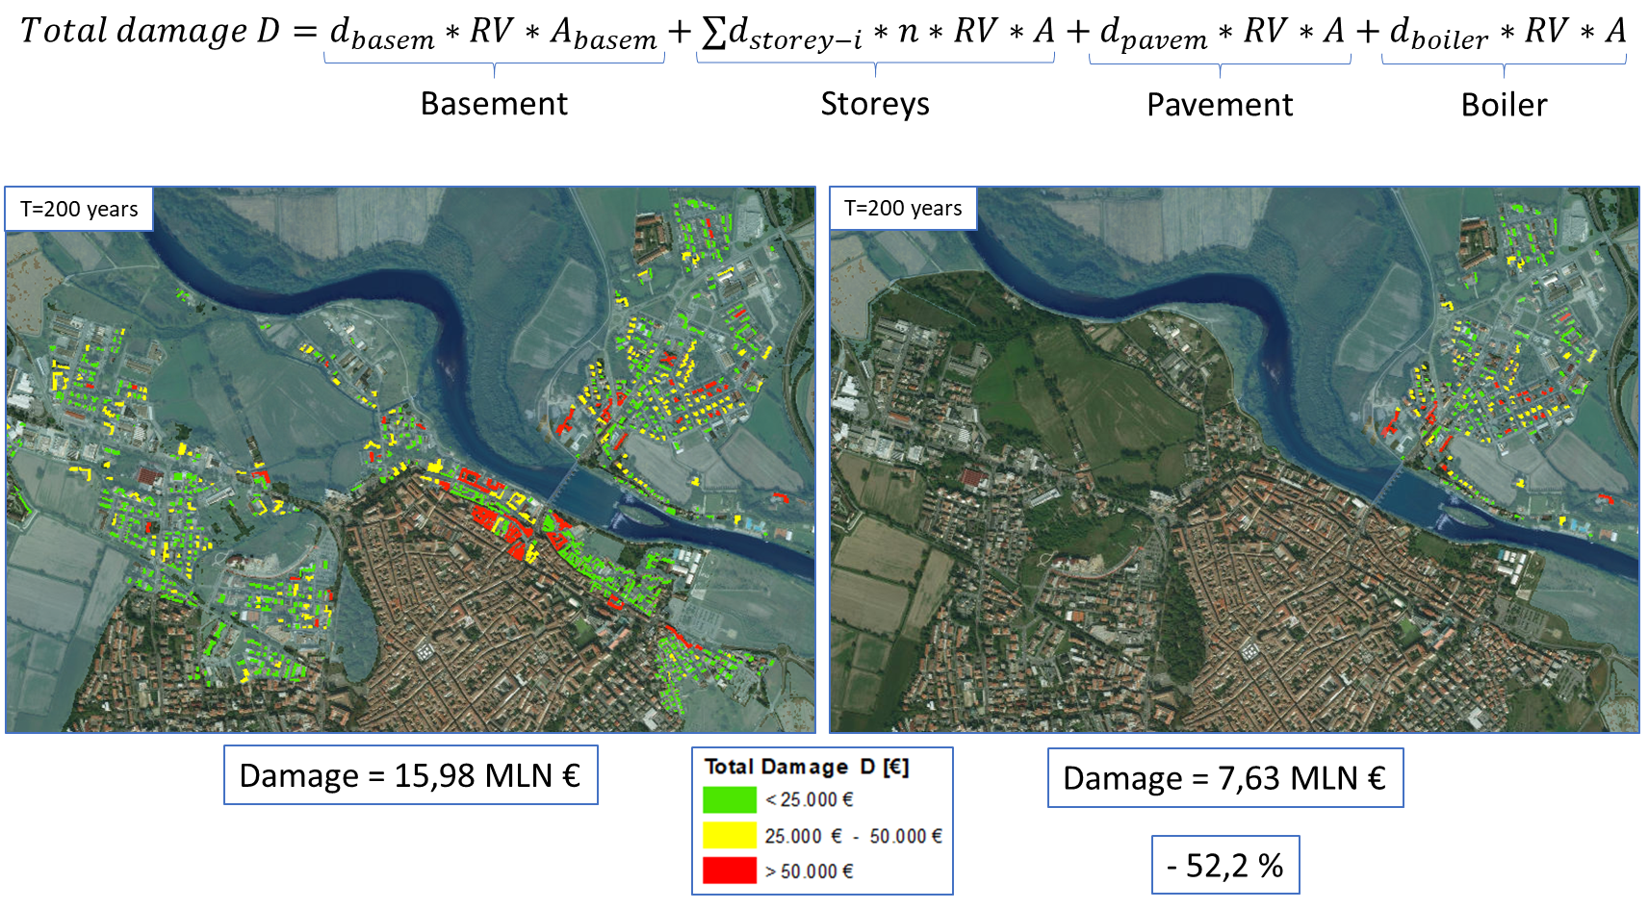
Calcolo del danno evitato agli edifici residenziali per determinati TR con il modello simple-INSYDE

Slide 10
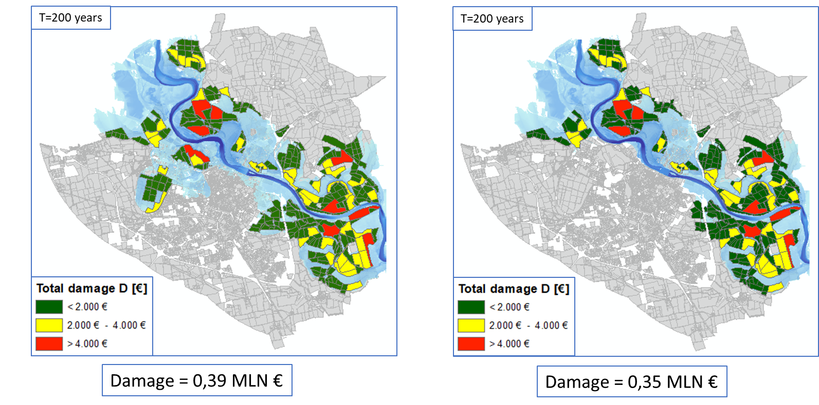


Calcolo del danno evitato alle colture per determinati TR con il modello AGRIDE-c (scenario di esposizione Novembre)
$$Total damage D= ΔT− ΔPC$$
Riduzione della produzione lorda vendibile
Variazione dei costi di produzione

Slide 11
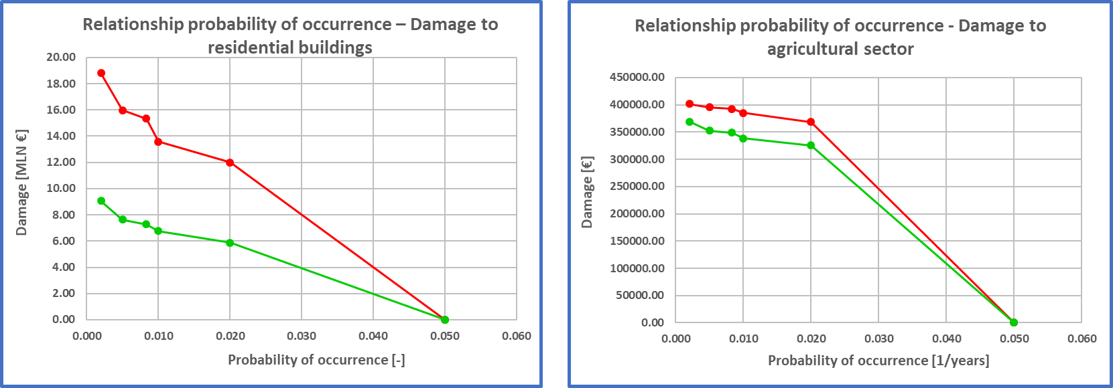
CBA - risultati
Settori | Unità di misura | % di riduzione del danno in presenza degli argini
 |  | T = 50 | T = 100 | T = 120 | T = 200 | T = 500
Residenziale | Danno in € | 51,0 % | 50,3 % | 52,6 % | 52,2 % | 51,8 %
agricoltura | Danno in € | 11,7 % | 12,0 % | 11,1 % | 10,8 % | 8,1 %
B/C=2.4

Slide 12
MCA - metodologia
Settori | Unità di misura | % di riduzione del danno in presenza degli argini
 |  | T = 50 | T = 100 | T = 120 | T = 200 | T = 500
Residenziale | Danno in € | 51,0 % | 50,3 % | 52,6 % | 52,2 % | 51,8 %
Agricoltura | Danno in € | 11,7 % | 12,0 % | 11,1 % | 10,8 % | 8,1 %
CBA
Industria/Commercio | Esposizione in € | 48,2 % | 51,1 % | 66,9 % | 67,9 % | 76,4 %
Popolazione totale | Esposizione in abitanti | 60,8 % | 62,9 % | 69,7 % | 69,7 % | 66,5 %
Popolazione vulnerabile | Esposizione in abitanti | 61,2 % | 63,9 % | 71,4 % | 71,4 % | 69,6 %
Stranieri | Esposizione in abitanti | 65,3 % | 68,1 % | 72,5 % | 72,4 % | 61,5 %
Sistema stradale | Esposizone in km | 31,8 % | 35,4 % | 36,2 % | 36,1 % | 34,7 %
Strutture strategiche | Esposizione in numero | 50,0 % | 51,0 % | 52,6 % | 53,4 % | 55,4 %
Patrimonio culturale | Esposixione in numero | 45,8 % | 46,4 % | 50,0 % | 50,0 % | 51,4 %
MCA

Slide 13
Analisi di sensitività
Levee effect → urbanizzazione di un area «protetta» dal nuovo argine
esposizione con argini
danno agli edifici con argini danno alle colture con argini
B/C = 2,2
2. Climate change → cambiamento frequenza degli eventi estremi (scenario di esposizione colture a Maggio)
vulnerabilità ed esposizione dovuta allo stadio vegetativo delle colture
danno alle colture (senza argini)
B/C = 2,42

Slide 14
Conclusioni
I modelli di danno sviluppati all’interno del progetto permettono una prima quantificazione (seppur parziale) dei danni evitati, ovvero dei benefici attesi, in seguito all’implementazione di strategie di riduzione del rischio
La quantificazione (laddove possibile in termini monetari) del danno potenziale per quei settori dove non è ancora possibile giungere ad una valutazione del danno permette di arricchire l’analisi costi benefici di ulteriori elementi di valutazione all’interno di un’analisi multi criteri
L’ulteriore quantificazione dei danni indiretti arricchirebbe ulteriormente gli elementi a disposizione dell’analisi di efficacia delle azioni di mitigazione
L’analisi multi criteri richiede il coinvolgimento degli stakeholder al fine di attribuire indici di importanza ai diversi parametri di valutazione (non direttamente confrontabili tra loro)
Data l’incertezza dei modelli di danno, i risultati della CBA devono essere interpretati in termini relative e non assoluti

Slide 15













Grazie per l’attenzione
(daniela.molinari@polimi.it, https://floodimpatproject.polimi.it)

